Slide 1
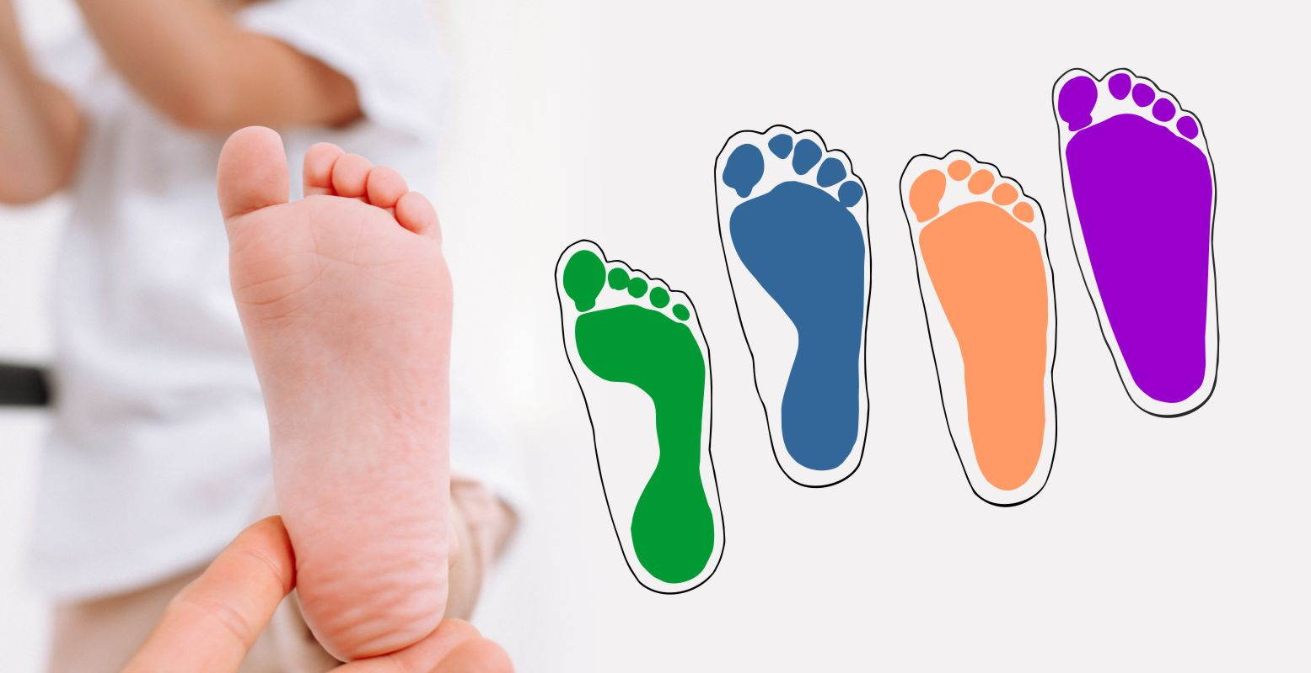
Профилактика нарушений плоскостопия
у детей дошкольного возраста
Подготовила: заместитель заведующего по основной деятельности И.А. Побирушко, руководитель физвоспитания И.В. Химченко

Slide 2
Сохранение и укрепление здоровья воспитанников - одна из актуальнейших проблем нашего времени.
Говоря о здоровье, мы используем определение, которое предлагает Всемирная организация здравоохранения,- «состояние полного физического, психического и социального благополучия, а не только отсутствие болезней…»
Сегодня на состояние здоровья детей оказывают существенное влияние : неблагоприятные социальные факторы, экологические, демографические, климатические условия, а именно:
Наследственность;
Неблагоприятная экологическая обстановка;
Электронно-лучевое и «металло-звуковое» облучение детей;
Образ жизни(который оказывает наибольшее влияние на состояние здоровья человека).
Не менее серьезное влияние на здоровье и развитие ребенка-дошкольника оказывают отклонения в опорно-двигательном аппарате, являющиеся первопричиной многих болезней, которые не поддаются медикаментозному лечению. Например, плоскостопия.

Slide 3


Slide 4
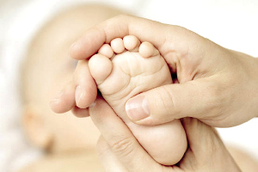
Плоскостопие это заболевание опорно-двигательного аппарата (деформация стопы с уплощением ее продольного свода, что в свою очередь приводит к образованию плоской подошвы).
Точно определить плоскостопие у детей можно в возрасте 5-6лет. Это обусловлено, во-первых, тем, что костный аппарат стоп у малыша еще не окрепший, и стопы представляют из себя хрящевую структуру, мышцы и связки которой слабые и подвержены растяжению. Во-вторых, подошвы малыша и так кажутся плоскими, потому что выемки свода стоп заполнены жировой «подушечкой», маскируя костную основу. К 5-6 годам, если опорно-двигательный аппарат развивается нормально, своды стоп приобретают нормальную форму. Иногда возникают отклонения в развитии, из-за которых возникает плоскостопие у детей.

Slide 5
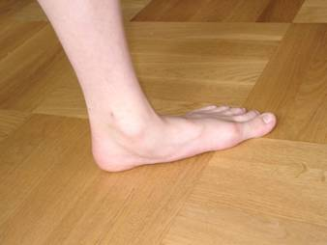
Причины плоскостопия у детей:
наследственность(если у близких родственников было или есть плоскостопие, то нужно регулярно показывать ребенка ортопеду);
рахит;
травмы стоп;
чрезмерная гибкость суставов;
чрезмерная нагрузка на ноги (к примеру, поднятие тяжестей или большая масса тела);
ношение неправильно обуви (без супинатора, совсем без каблука, слишком широкая или узкая обувь);
паралич мышц голени и стопы (причиной может быть полиомиелит или ДЦП ).

Slide 6
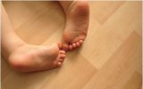
Признаки плоскостопия:
быстрая утомляемость ног;
к вечеру возможное появления отека стоп, которого не будет утром;
ноющие боли при стоянии или ходьбе в голенях и стопах;
быстрое изнашивание внутренней стороны подошвы;
ребенок ходит с широко расставленными ногами, слегка сгибая ноги в коленях, развернув стопы;
стопа имеет неправильную форму или становится шире;
врастание ногтей пальцев ног в кожу;
искривление пальцев ног;
появление мозолей.

Slide 7


Простой тест для выявления плоскостопия.
Нужно взять лист бумаги, смазать босые ноги маслом и затем поставить ребенка на него, так чтобы вес его тела распределялся равномерно.
Если стопы в порядке, картинка на листочке будет выглядеть, как на рисунке 1.
Если отпечаток выглядит, как на рисунке 2, то это свидетельствует о наличие плоскостопия, и нужно скорее обратиться к ортопеду. рисунок1 рисунок2

Slide 8
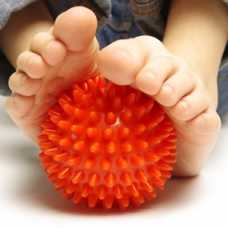
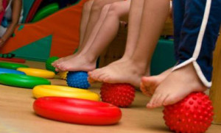
Профилактика плоскостопия у детей чтобы исключить плоскостопие нужно придерживаться некоторых правил:
полезная зарядка, чтобы мышцы укреплялись и нормально развивались им нужна нагрузка в виде ежедневной гимнастики;
спорт, если ребенок будет заниматься в спортивной секции нужно позаботиться о том, чтобы комплекс упражнений соответствовал его возрасту, росту и весу. Для профилактики плоскостопия лучше всего подойдет плавание;
выбор удобной обуви, чтобы стопа при ходьбе не деформировалась и принимала физиологическую форму. Детская обувь должна защищать ножку малыша от ударов, не препятствовать нормальному естественному развитию мышц стопы и придавать устойчивость. Она должна быть сделана из натуральных материалов, легкой, с жестким задником, с супинатором и маленьким каблучком;
лечебные ванны. Очень полезны каждодневные теплые ванны с морской солью;
профилактический массаж.

Slide 9
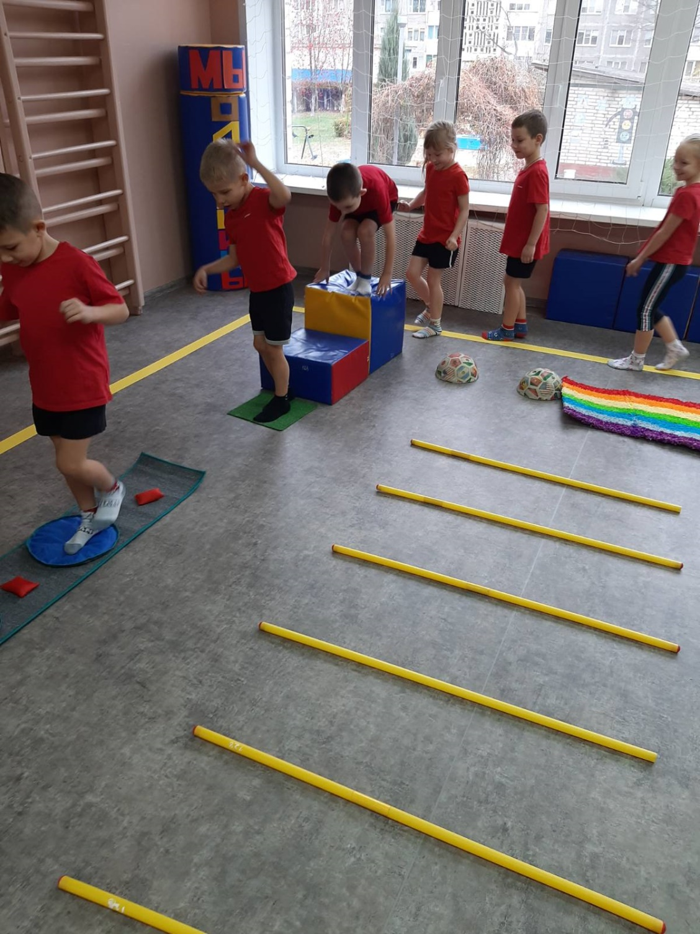
Упражнения в лазании по гимнастической стенке, веревочной лестнице, канату способствуют укреплению мышц стопы и голени, в связи с чем их следует чаще применять в процессе занятий.
Профилактике и коррекции плоскостопия способствуют плавание и езда на велосипеде.

Slide 10
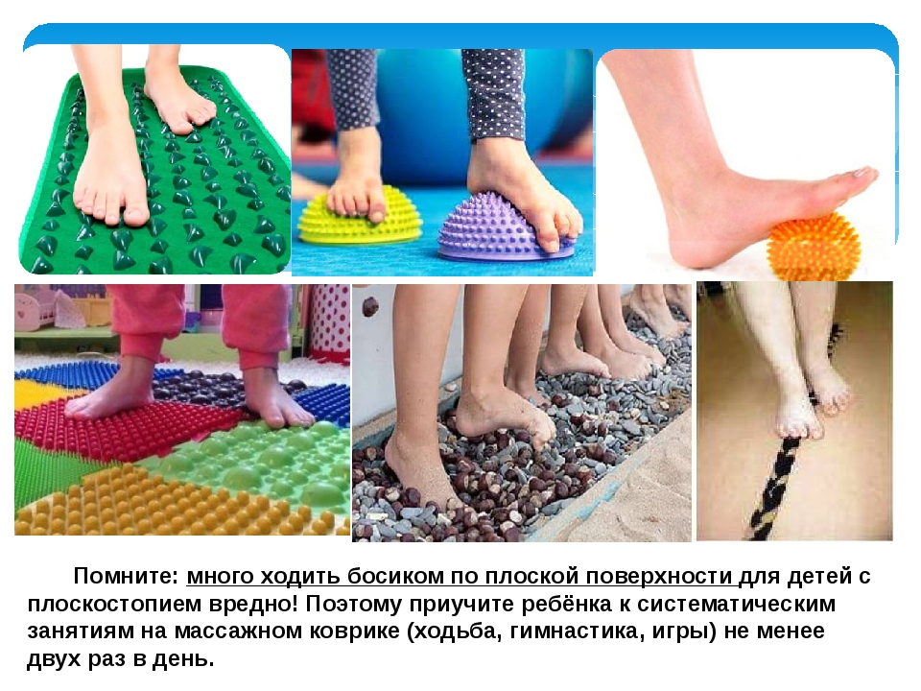

Slide 11
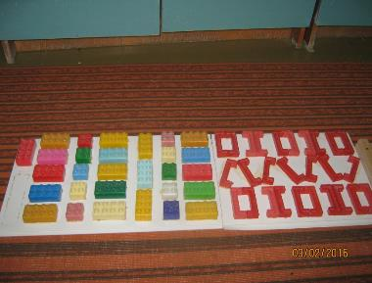
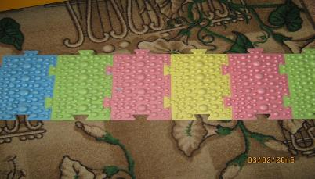
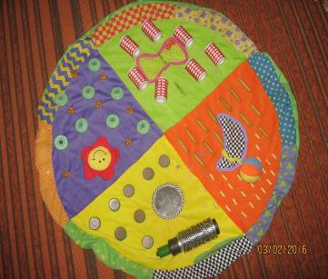
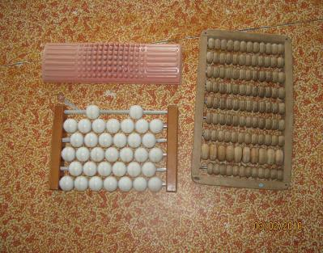
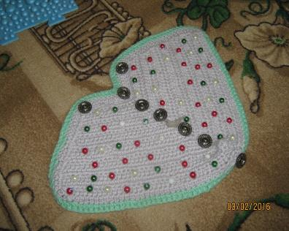
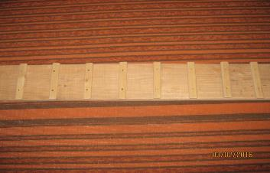
Дорожки Здоровья нетрадиционное оборудование

Slide 12
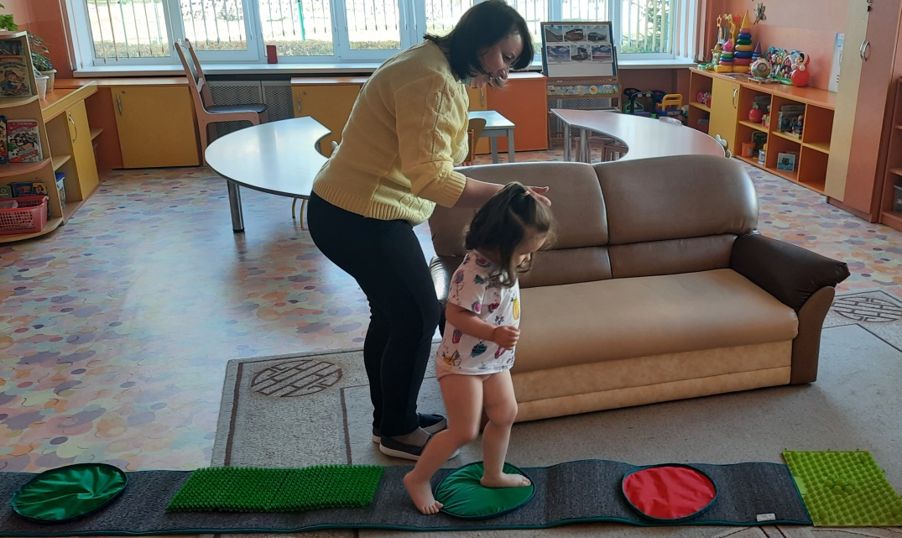
ЗАЧЕМ НУЖНА ДОРОЖКА ЗДОРОВЬЯ?
Дорожка здоровья в детском саду предназначена для разнообразного воздействия на детские стопы. Как известно, на них располагается огромное количество активных точек, стимуляция которых позволяет положительно влиять на прохождение разных процессов внутри организма, а также на работу органов и систем. Соответственно, оздоровительные массажи этой части тела оптимизируют процессы кровообращения и внутренний обмен веществ, также такое воздействие помогает улучшить иммунитет и активизировать защитные силы организма.
Регулярное массажное воздействие на стопы помогает ежедневно и совершено без труда, улучшать здоровье ребенка. И дорожка здоровья позволяет сделать этот процесс не только полезным, но и весьма увлекательным.
Детям такая конструкция будет крайне полезна, ведь она представляет собой не только средство профилактики, но и является замечательным вариантом терапии плоскостопия.

Slide 13
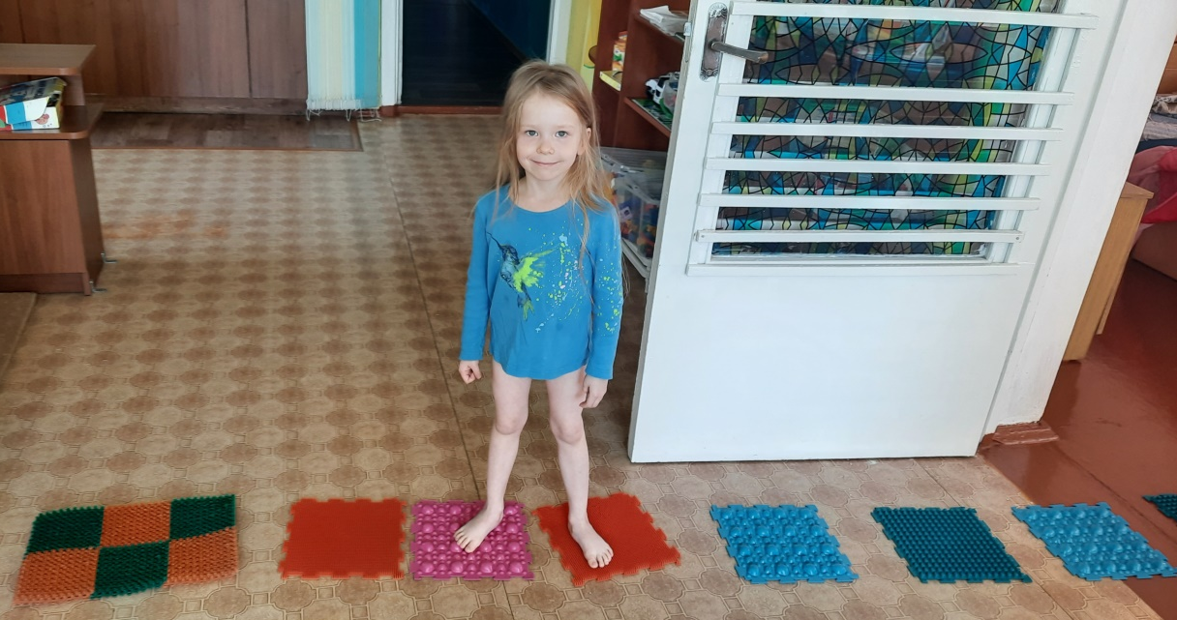
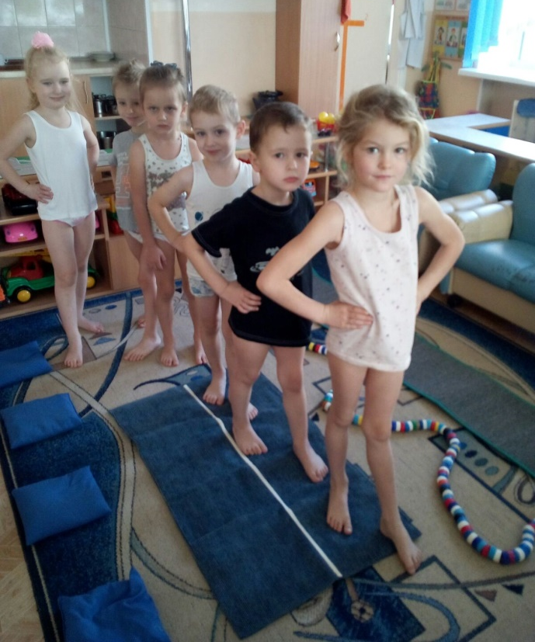
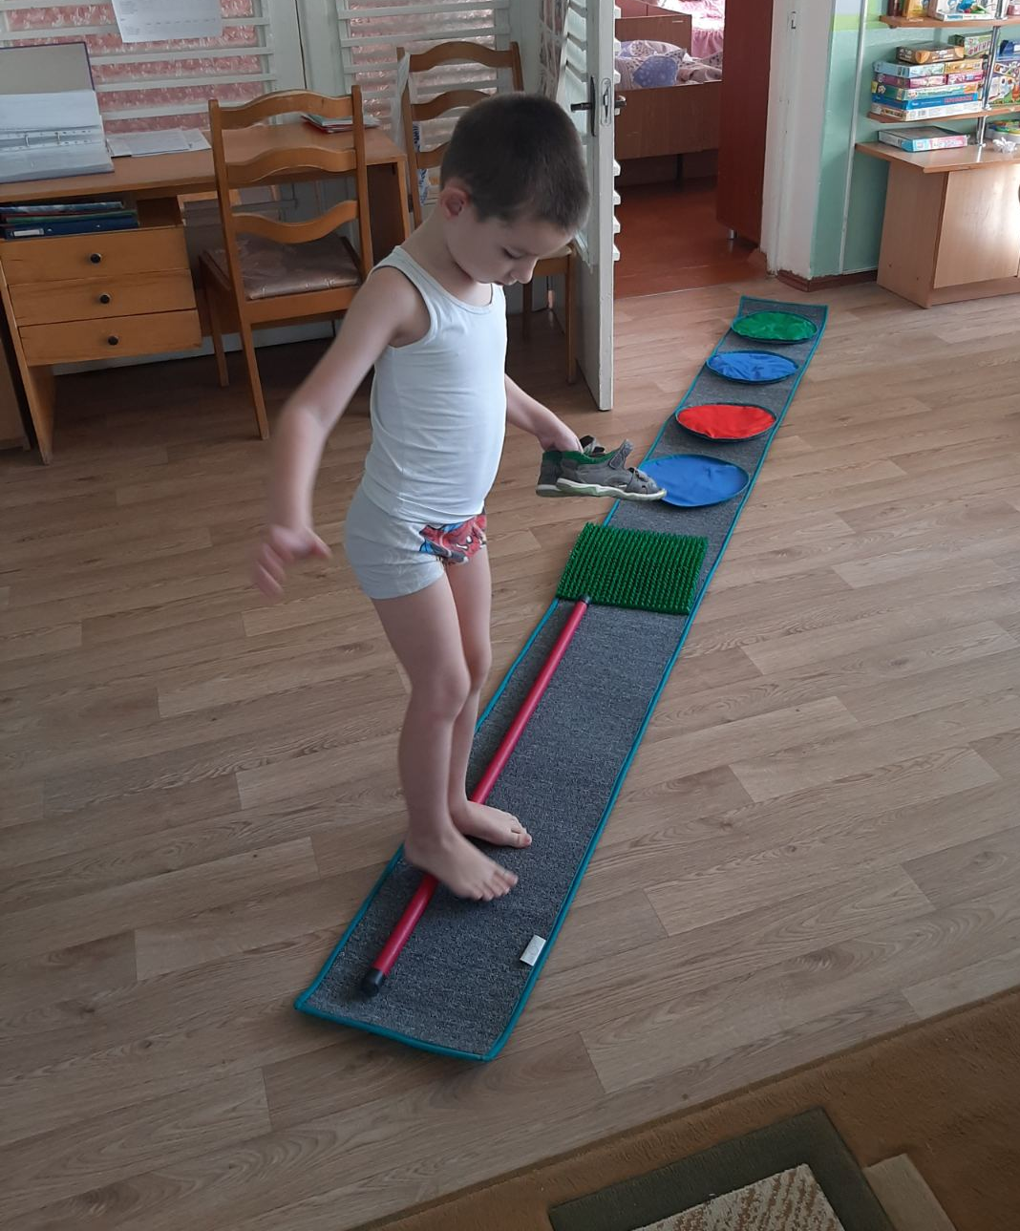
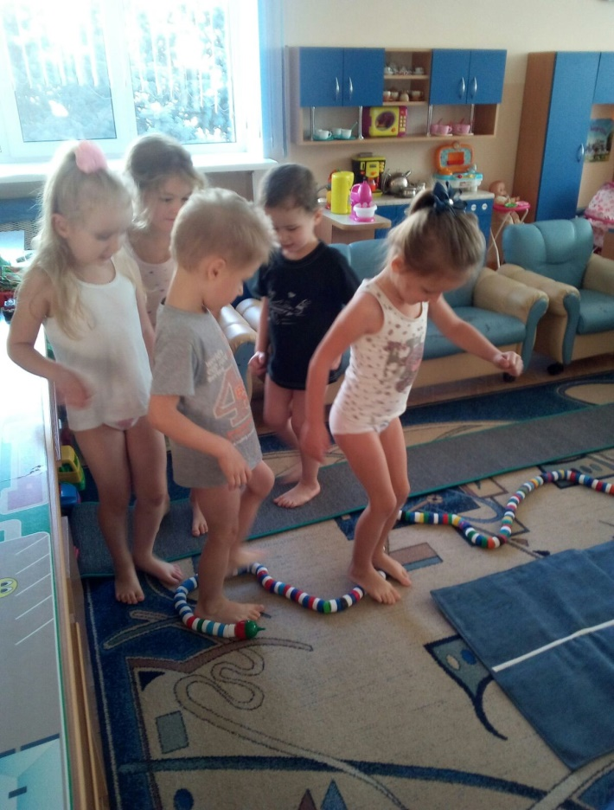

Slide 14
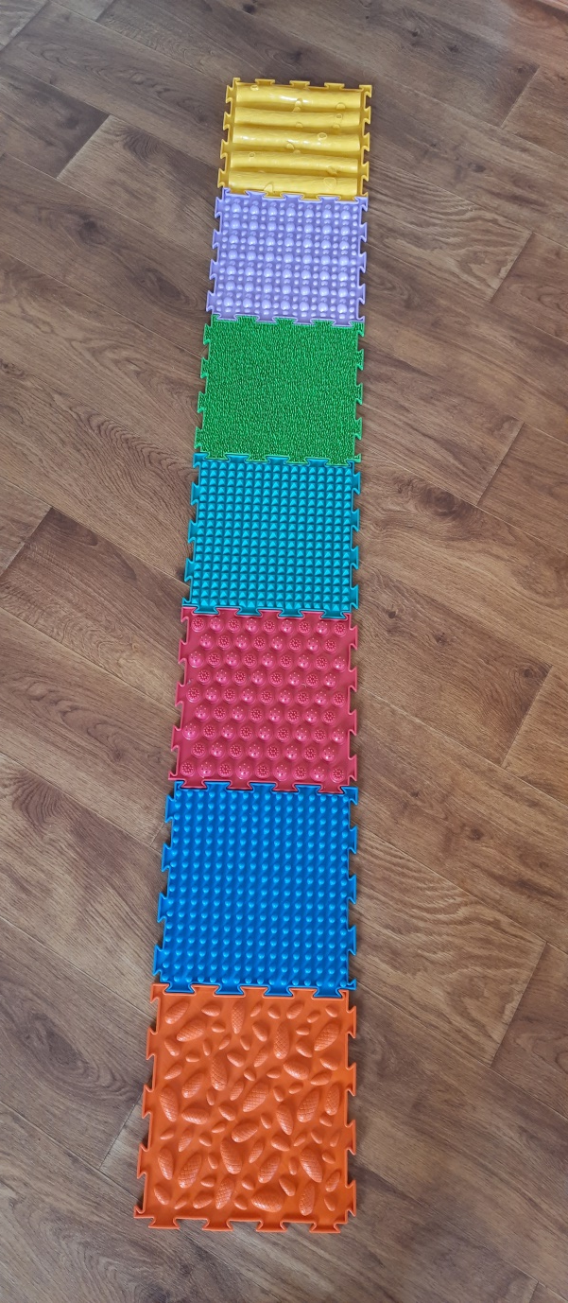
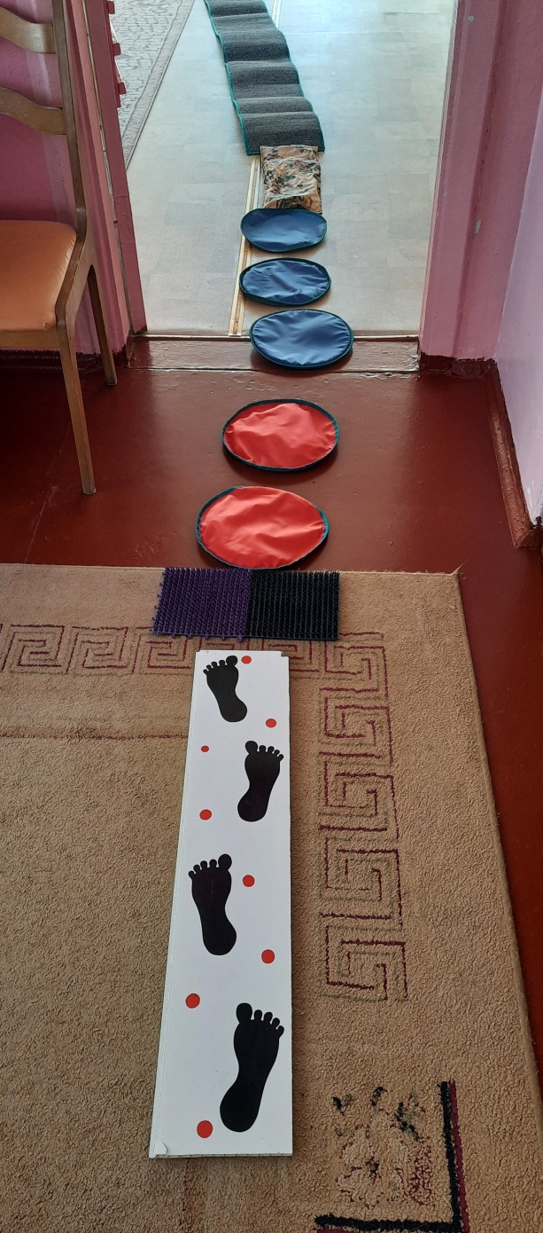
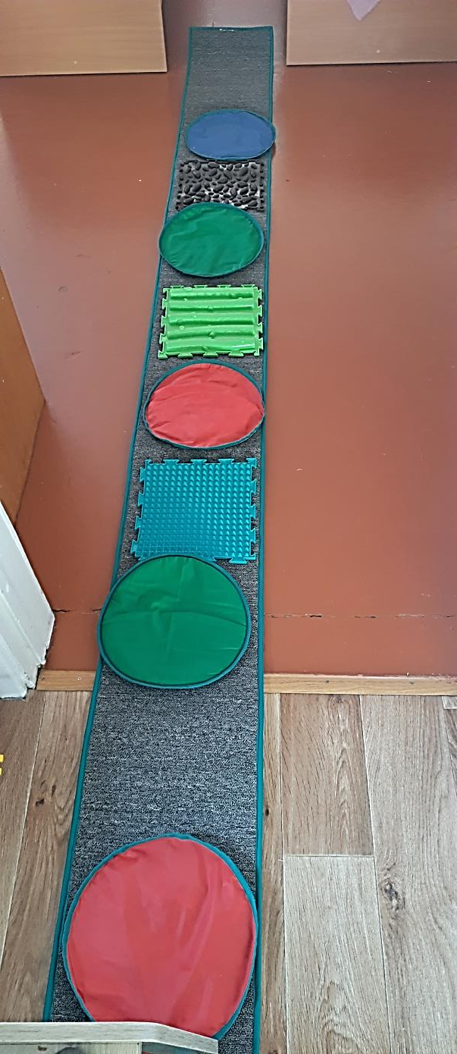

Slide 15
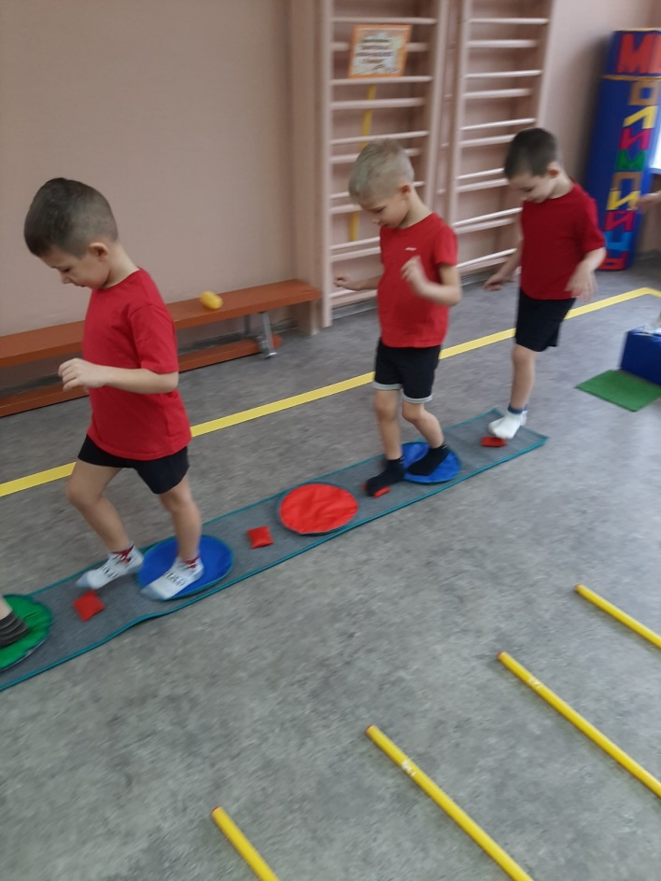
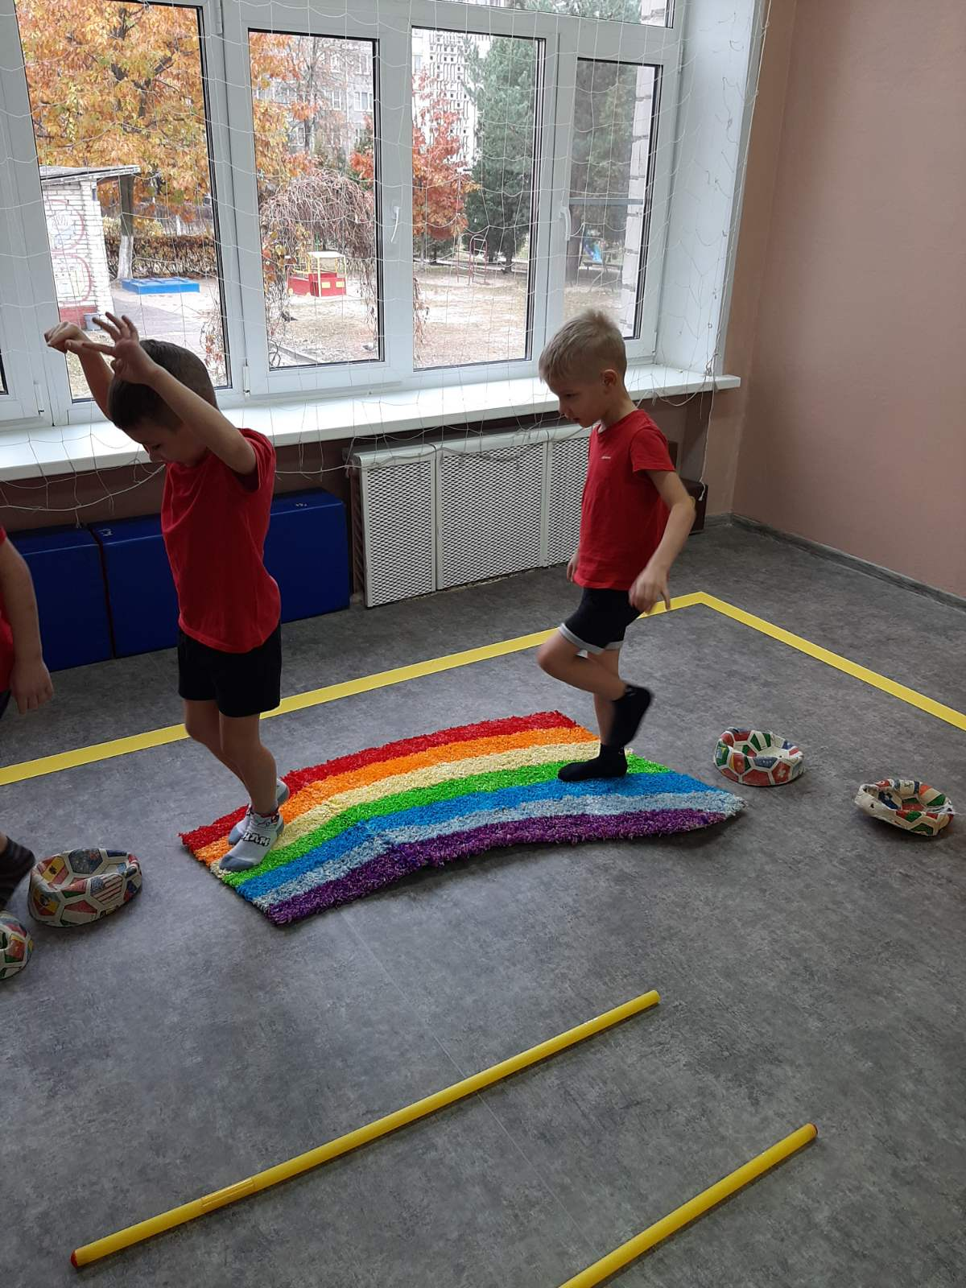
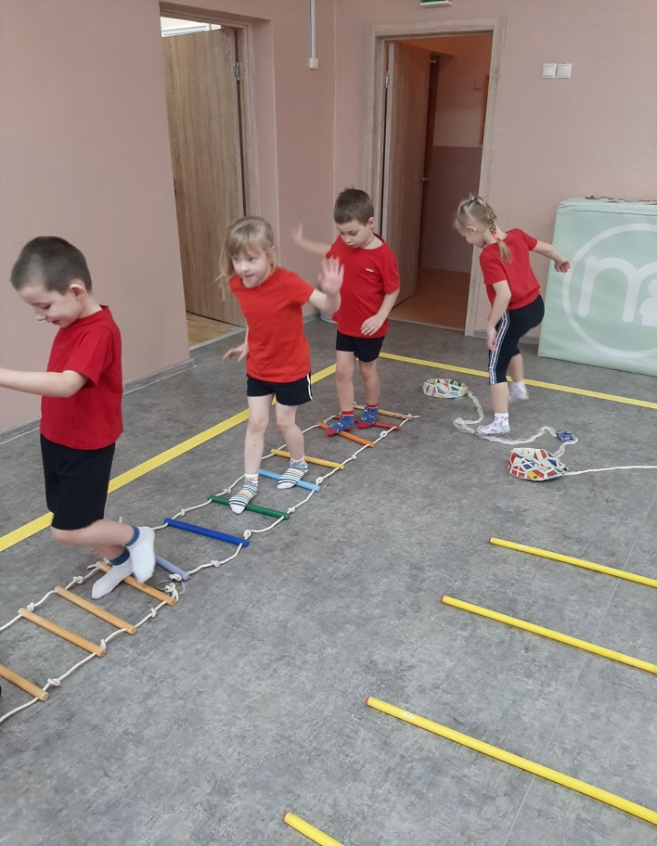

Slide 16
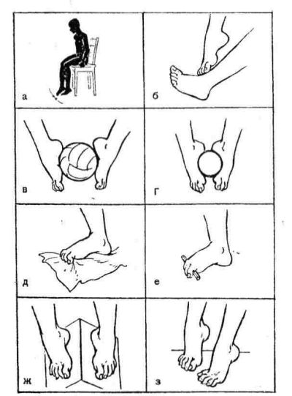
Упражнения для коррекции плоскостопия
1 . «Танцующий верблюд »
И.п. — стоя, ноги врозь, стопы параллельно, руки за спиной.
Ходьба на месте с поочередным подниманием пятки (носки от пола не отрывать).
2. «Забавный медвежонок»
И.п. — стоя на наружных краях стоп, руки на поясе.
Ходьба на месте на наружных краях стоп. То же с продвижением вперед — назад, вправо — влево. То же, кружась на месте вправо и влево.
3. « Обезьянки- непоседы»
И.п. — сидя по-турецки (согнув ноги коленями в стороны, стопы крест-на-крест, наружные края стоп одинаково ровно опираются об пол), руки произвольно.
1 — 2 — встать; 3 — 4 — стойка: ноги скрещены, опираются на наружные края стоп; 5 — 6 — сесть; 7 — 8 — вернуться в и. п, сохраняя при этом правильную осанку.
4. «Резвые зайчата»
И.п. — стоя, ноги вместе, руки на поясе.
1 — 16 — подскоки на носках (пятки вместе).
5. Смеющийся сурок»
И.п. — стоя, ноги вместе, руки перед грудью локтями вниз, кисти направлены пальцами в
низ.
1 — 2 — полуприсед на носках, улыбнуться; 3 — 4 — и.п.

Slide 17
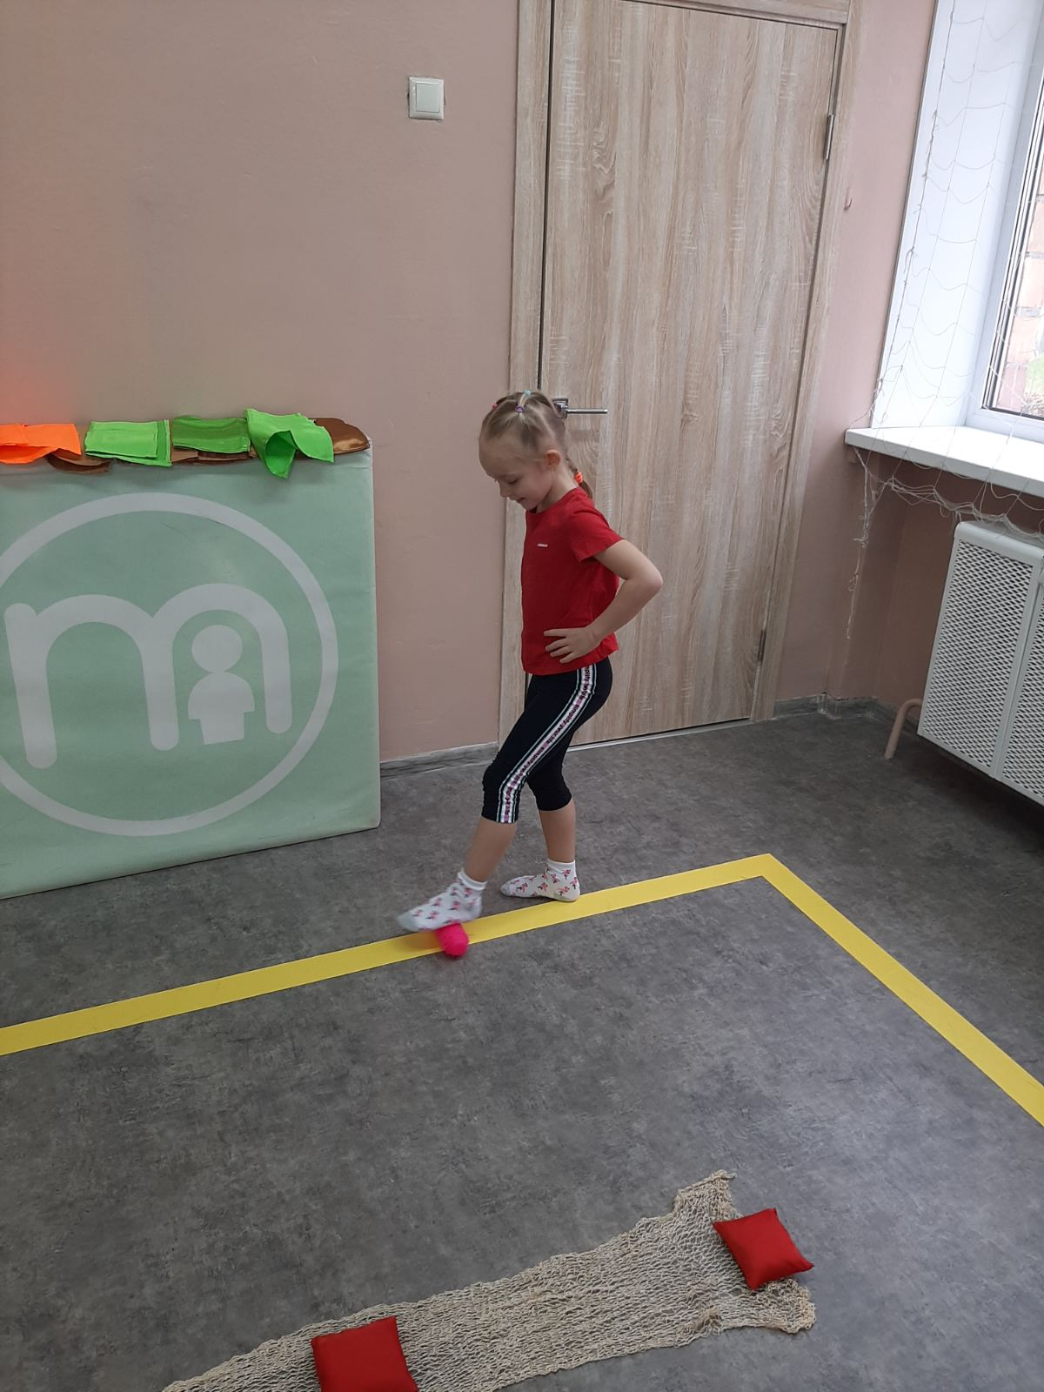
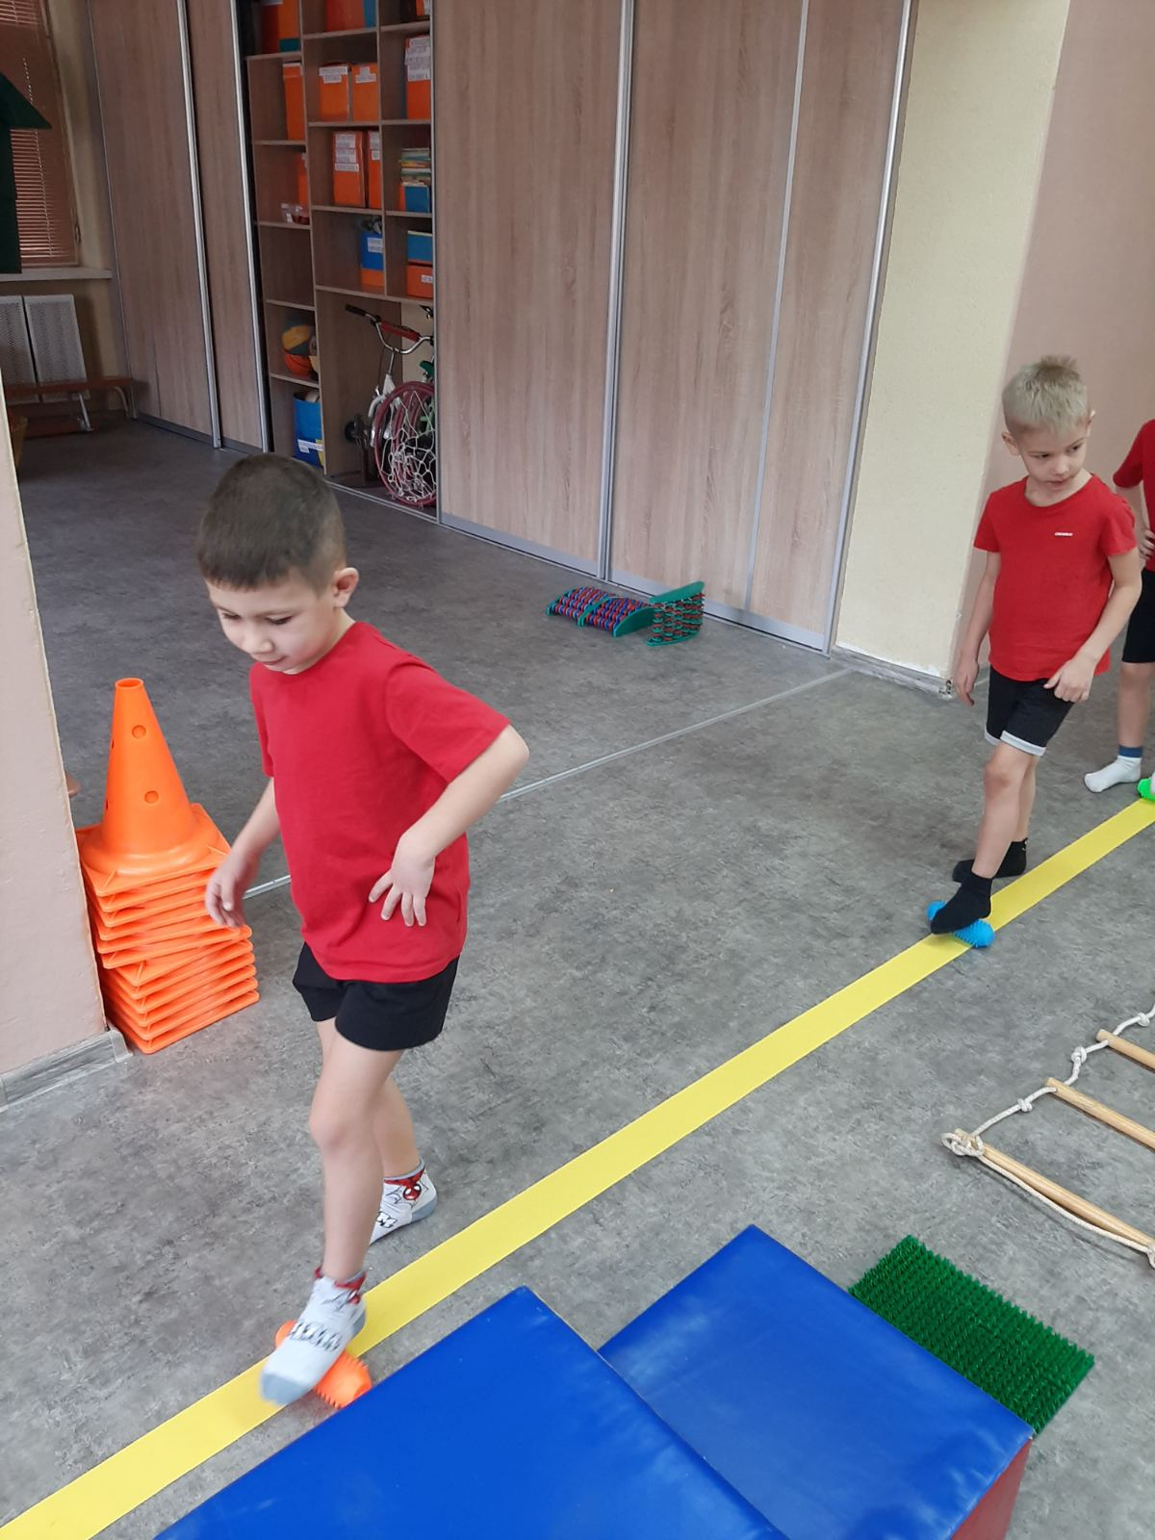

Slide 18
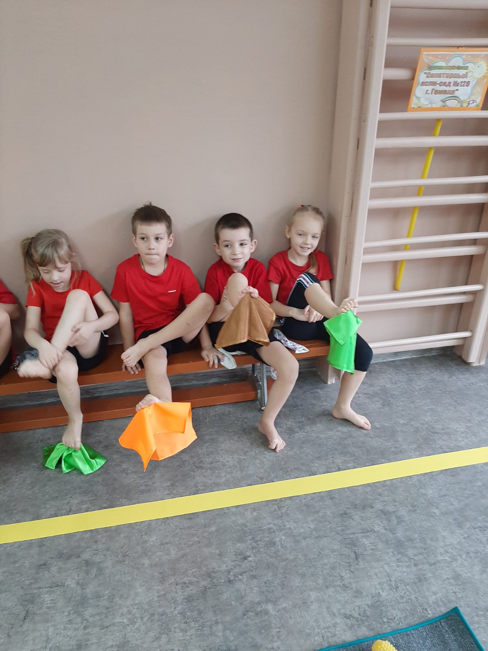
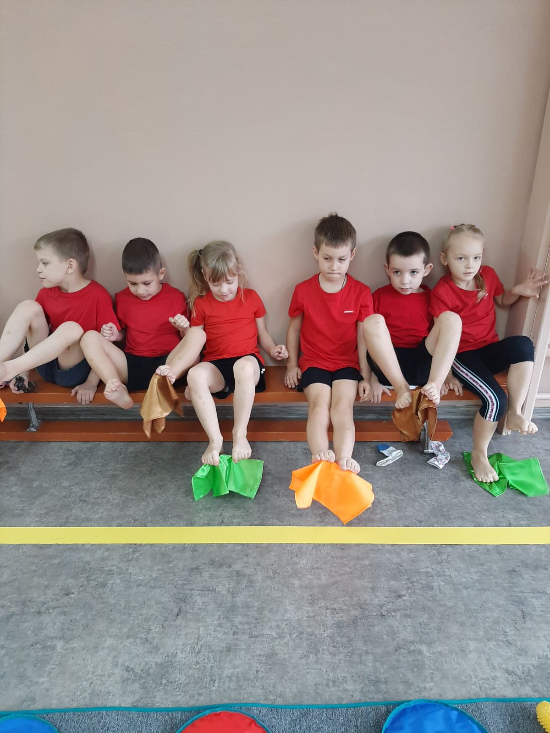

Slide 19
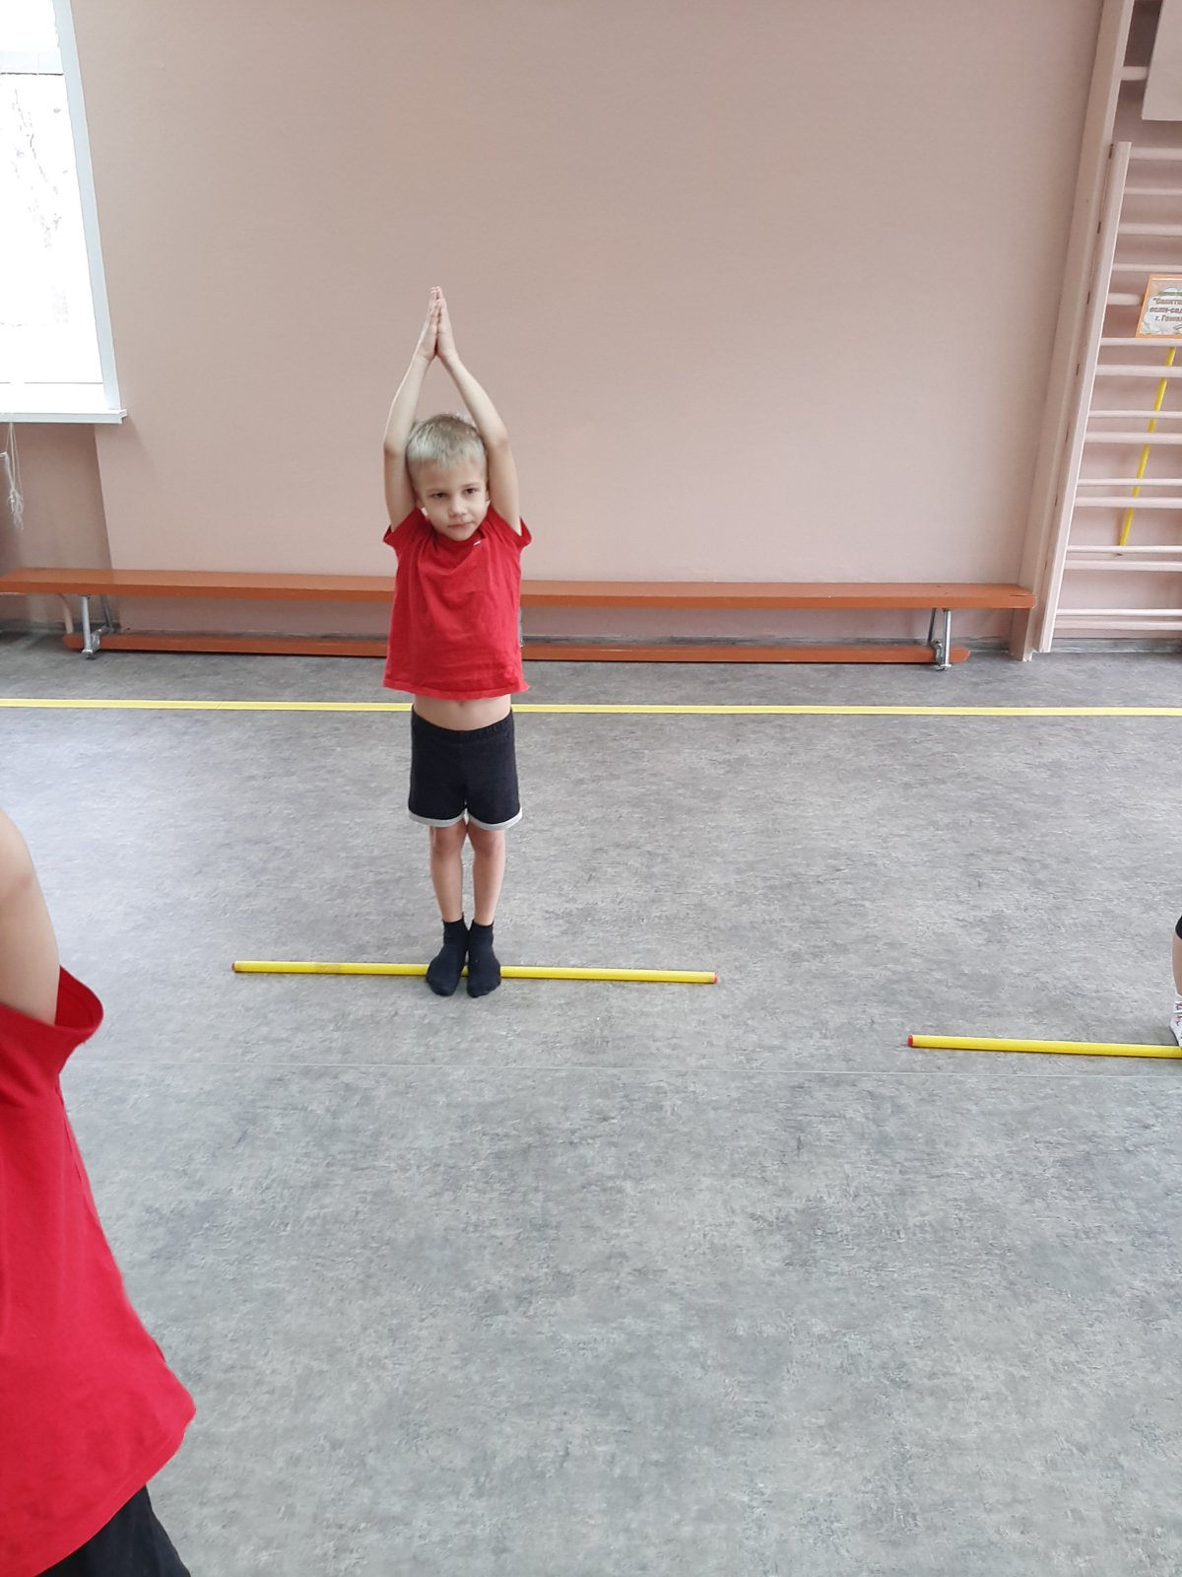
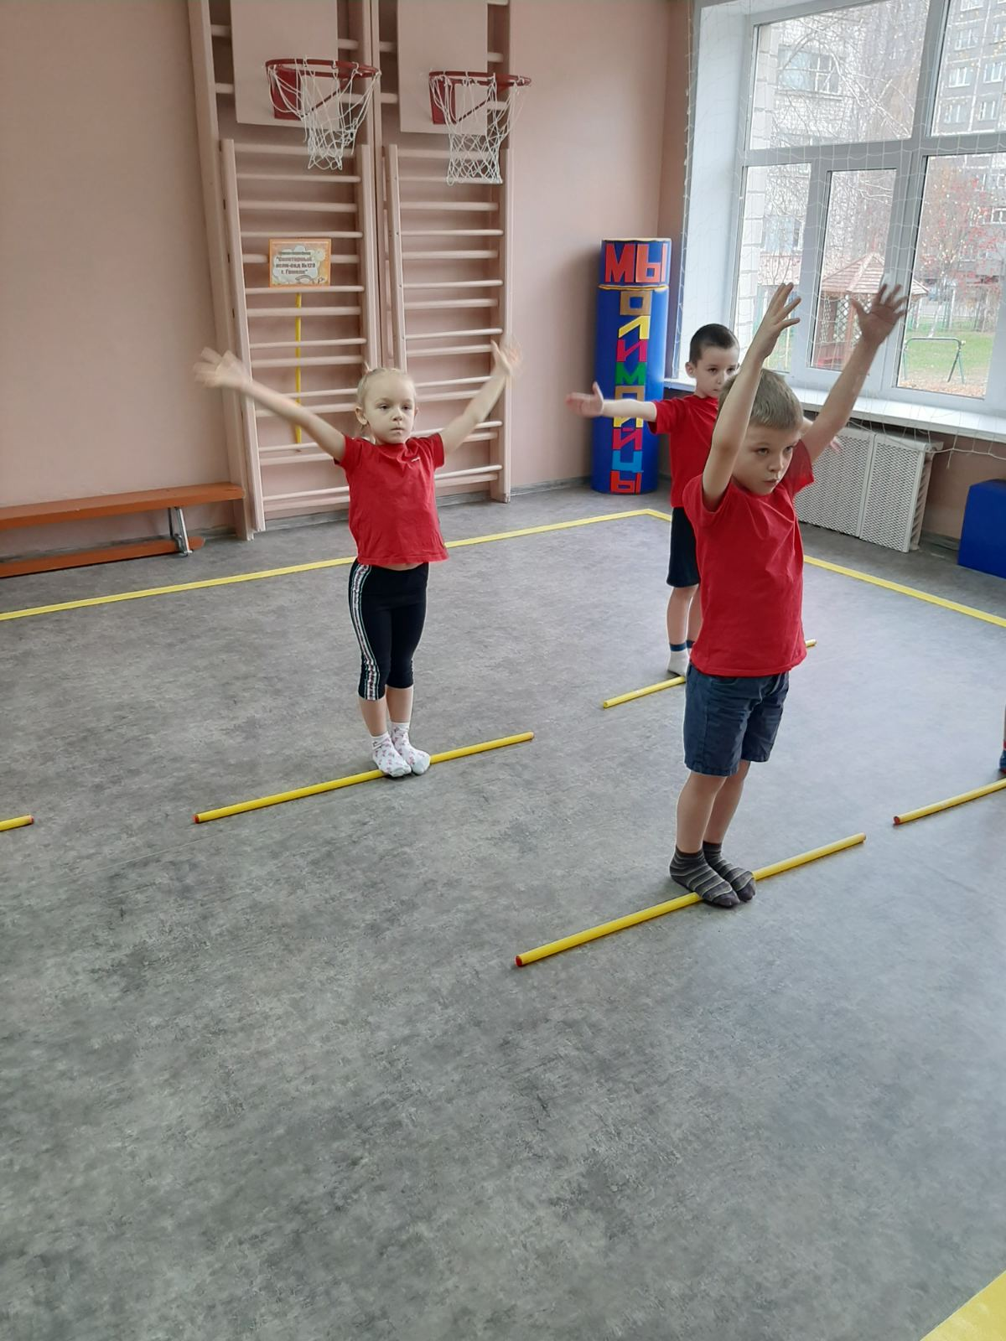

Slide 20
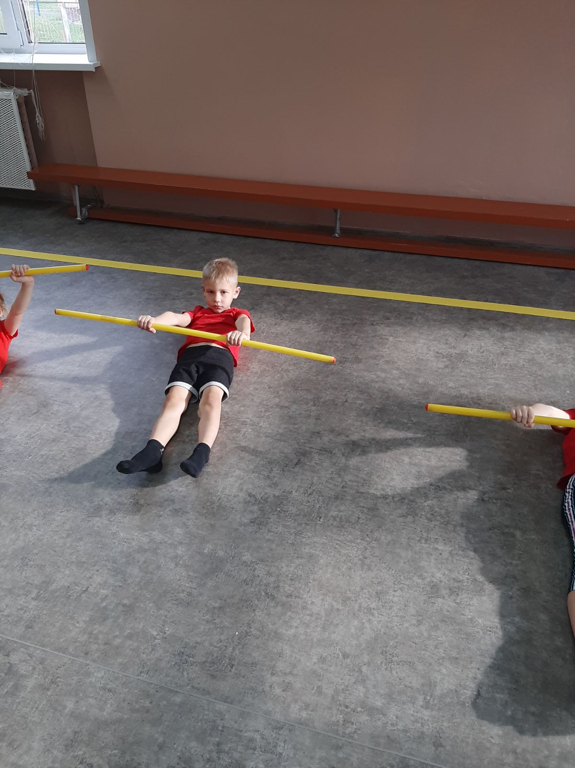
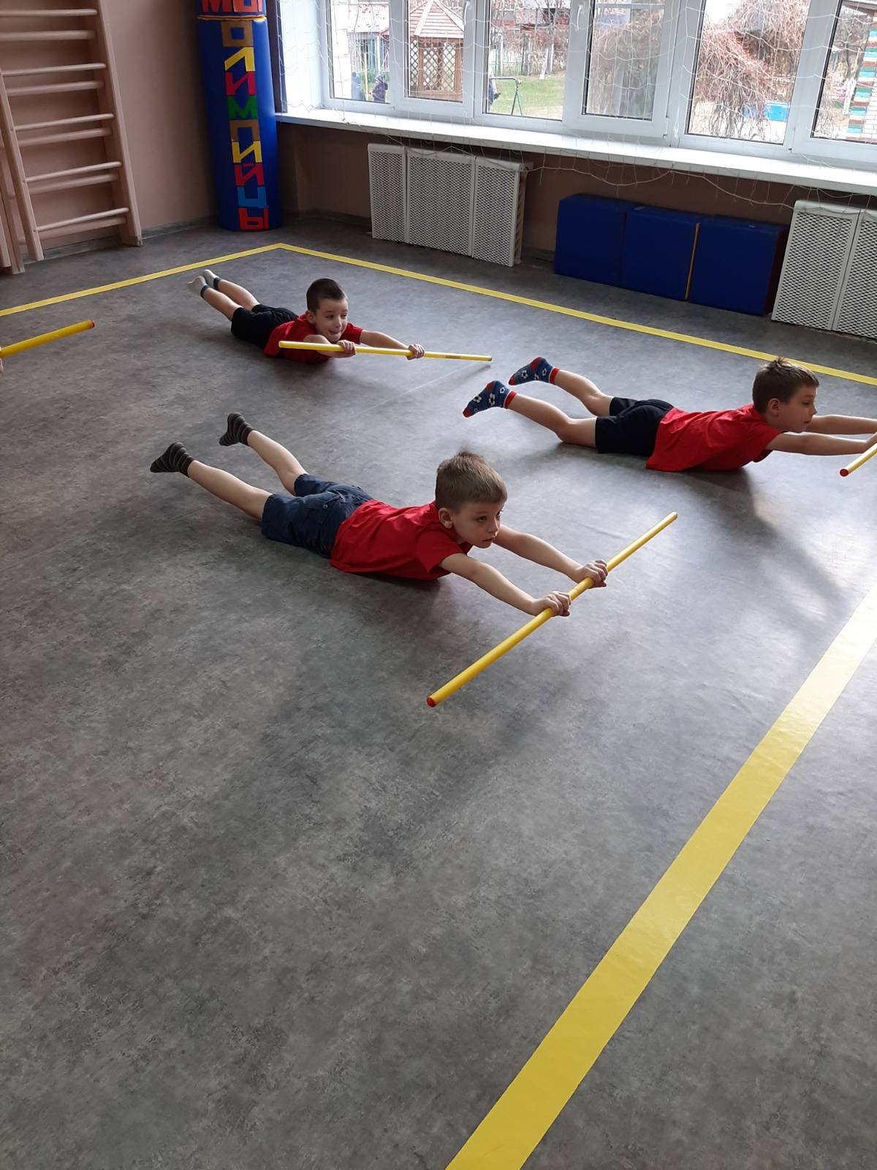
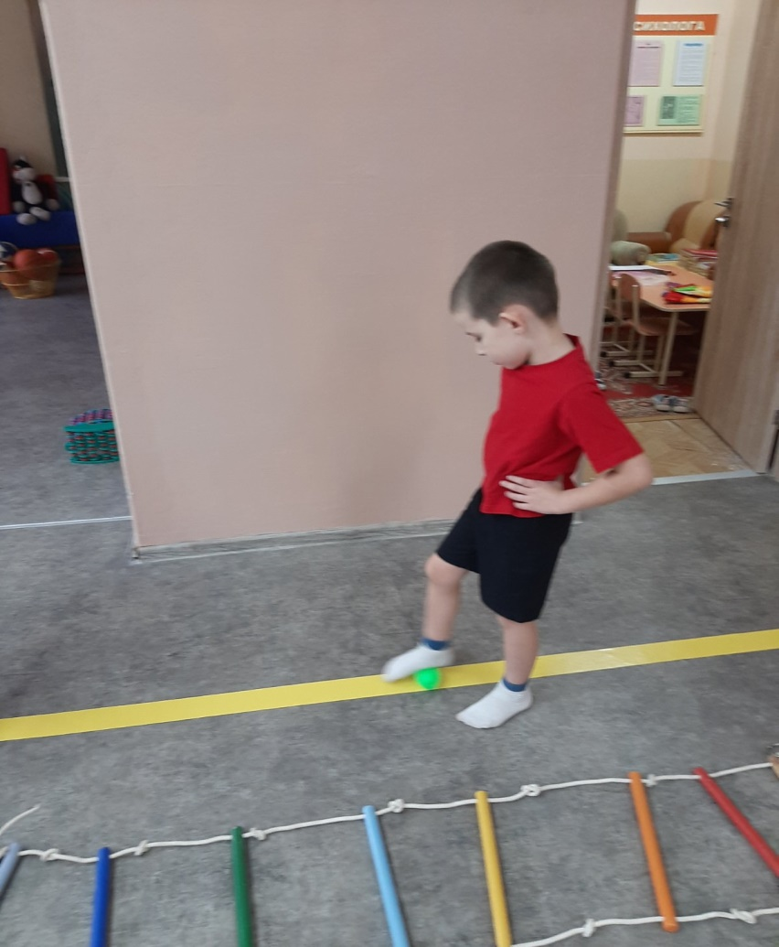

Slide 21
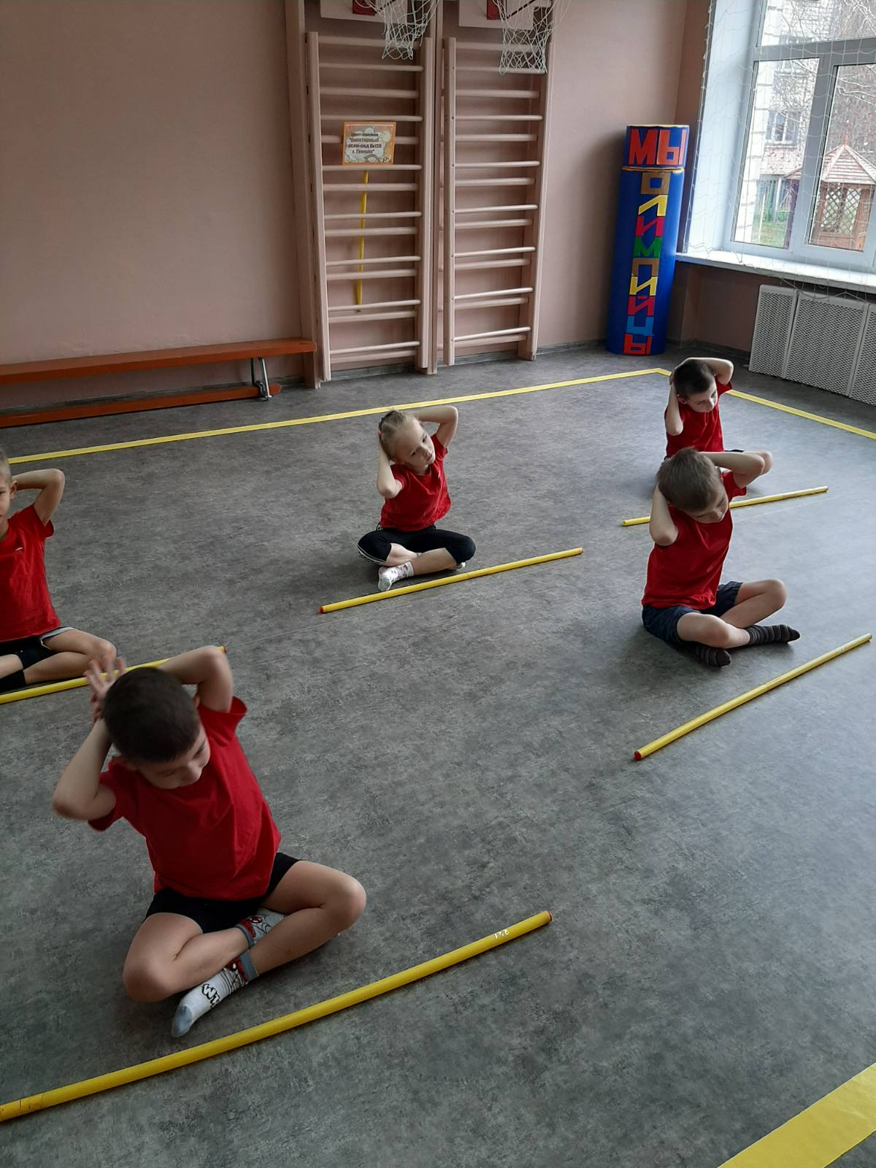

Slide 22
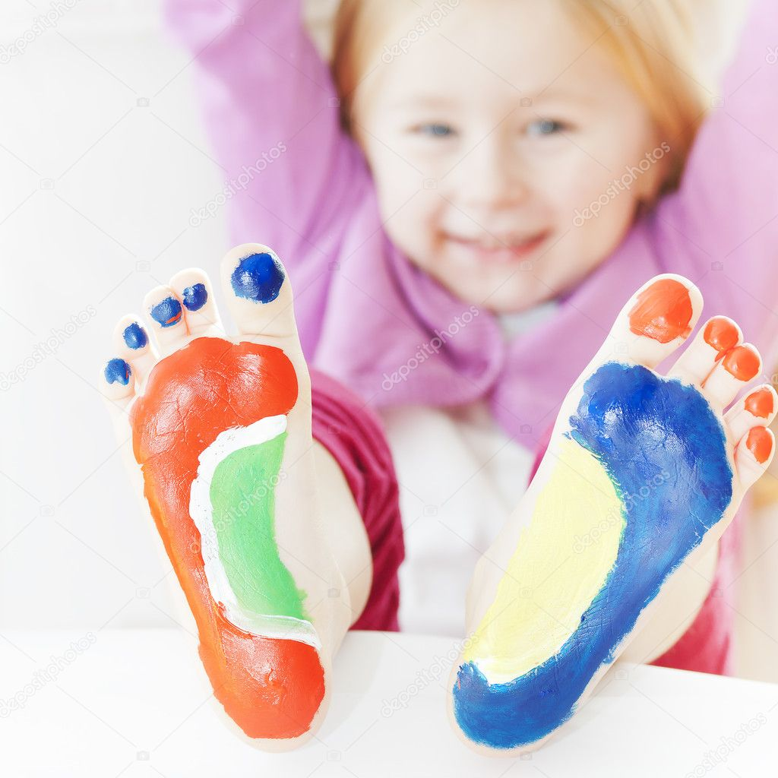
СПАСИБО
ЗА
ВНИМАНИЕ
т

